Slide 1
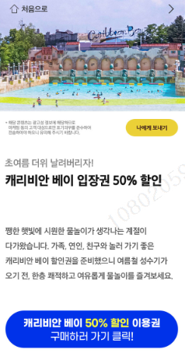
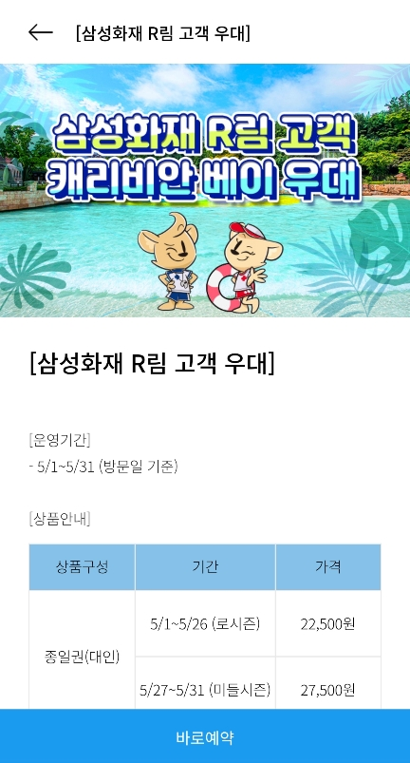
「R林」 5월 가정의 달 맞이 관계사 제휴서비스 오픈!
□ 대한민국 최대, 최고의 ‘아쿠아 어트랙션’ 케리비안베이 50% 할인쿠폰 제공!
R림 고객대상 캐리비안베이 입장권 50% 할인
캐리비안 베이 5월이 특별한 이유
① 5월은 로우, 미들시즌으로 구분
비교적 저렴하게 이용 가능
② 사람이 북적거리지 않아서
여유롭게 즐길수 있음
③ 특별한 공연인 [마르카리베]를
5월 21일까지 무료 관람 가능
④ 빨라지는 초여름으로 인해,
5월에 즐기기에도 최적!
제휴카드 No, 인원제한 No
오직 R림 고객만 가능!

Slide 2
★당사최초 7월★ 전국에서 사용가능한 제휴서비스 탑재!
★ CGV 반값 할인쿠폰★
R림 제휴서비스는 RC의 고객터치 주력 Tool로 자리매김
(→) 고객은 R림 컨텐츠 중 제휴서비스를 가장 선호
왜 CGV 일까요?
① 전국 단위의 영화관으로 對고객 터치 Tool
② 7월은 영화업계 초성수기로 고객 만족도 高
③ 보험료계산, 고객등록, 보장분석 等 조건없이
RC가 알림만 고객에게 보내면 누구나 할인쿠폰 다운
⇒ 하지만 선착순 3만명만 다운 가능하다!
7월 R림 활용 고객 터치 Process
친숙터치
고객등록
CGV 쿠폰 발송
보톡스 고객 셀프등록
상품친숙 자료 발송
상품제안
고객방문
제안 및 체결

Slide 3
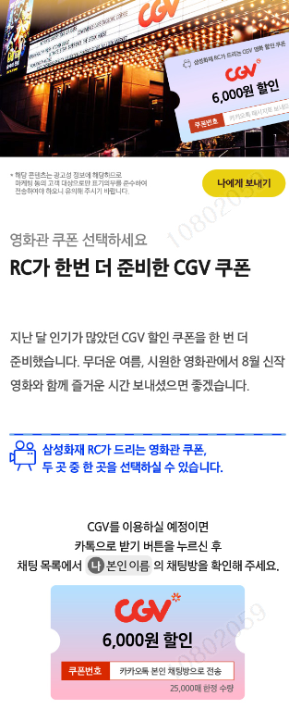
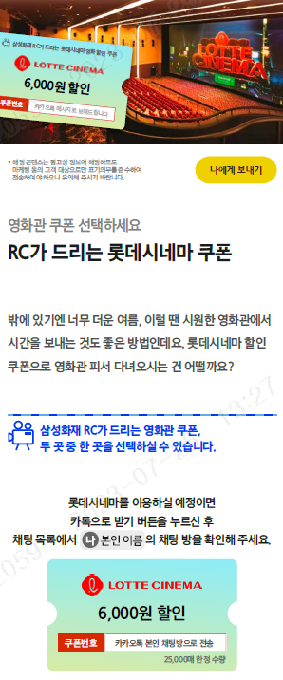
★★ 더 강력하고, 더 새로워진 제휴서비스 탑재! ★★
영화관 제휴 추가 신설로 고객 선택폭 추가, 수혜폭 확대 → 친숙터치 강화
7월 영화할인 제휴서비스는
RC의 친숙터치 확고한 툴로
고객 조회수 26만↑ 달성(기네스)
열화와 같은 성원에
한번 더 준비했습니다
구분 | 7월 | 8월
영화관 | CGV | CGV+롯데시네마
쿠폰수 | 3만장 | 5만장 (CGV 2.5만 + 롯데 2.5만)
※ 할인쿠폰 6,000원, 1인 1매한 1곳만 다운 및 활용 가능

Slide 4
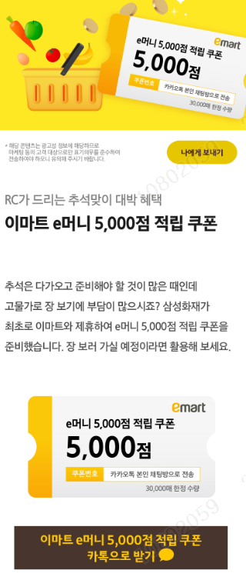
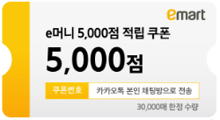
★★ 당사최초! 이마트 제휴! 파격혜택을 드립니다!★★
(높아진 밥상물가 걱정 No~!, 추석맞이 RC가 드리는 역대급 선물)
개인정보 동의 NO
구매조건 NO
당사 보험 가입조건 NO
오직 R림 구독만 하면,
모든고객 사용 가능
가망고객 터치 이보더 더 좋을순 없다
① 전국 140개 이마트 매장에서 사용 가능
② 타업종에서 제공하는 구매조건부가 아닌 단독 5,000원 상품권
* 10만원 구매시 할인 等
③ 현금성 자산으로 3천원 선 사용 후 추가 2천원 사용 가능
이마트 5,000원 사용쿠폰 장점!
※ 선착순 3만장, 이마트 5,000원 사용쿠폰, 1인 1매한 1곳만 다운 및 활용 가능, 9월限 사용

Slide 5
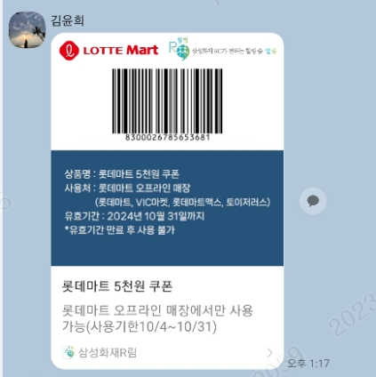
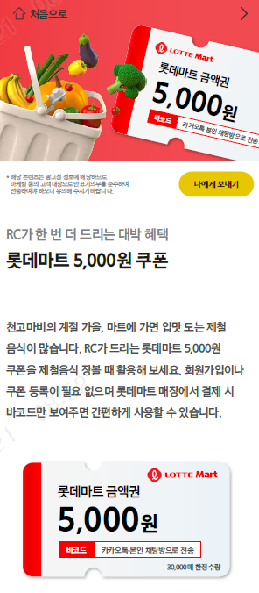
「유통공룡 롯데가 떳다!」 10월은 「롯데마트」 제휴!
높아진 밥상물가 해결! 고객들 터치하는 최적의 찬스
접근성 대폭 개선
“앱설치 No, 로그인 No”
R림에서 다운 즉시,
카카오톡에 바코드 바로 구현!
★롯데마트 5,000원 상품권 3만장 무료 지급★
① 롯데마트 / VIC마켓 / 토이저러스 / 롯데마트맥스 사용 가능
* 전국 약 120개 오프라인 매장에서 사용 가능
② 구매조건 No → 「단독 5,000원 상품권」
③ 핸드폰당 1매 지급으로 4인 가족이라면 최대 2만원!
④ R림 발송은 Q-Day(9.27) 시작, 단, 쿠폰 다운은 10.4(수)부터 가능
* 롯데측 요청으로 추석이후 사용 요청
⑤ 단 RC별 한도 설정 (인당 최대 100명 고객만 발급 가능)
* RC는 본인이 해당 컨텐츠 접속으로 소진 여부 확인 가능

Slide 6
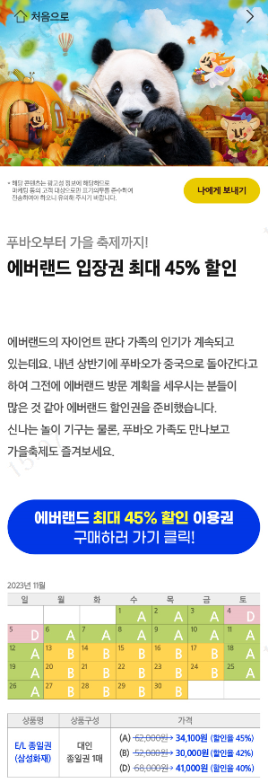
★ 이보다 더 좋을순 없다! 지속 진화하는 『제휴』쿠폰 ★
정보동의/보험가입 불필요 → RC는 부담없이 보내고, 고객은 혜택을 누리고
① 신계약 고객에게 감사인사
② 보유 고객에게 안부인사
③ 가망 고객에게 친숙인사
→) 조건없고 부담없는 제휴쿠폰, 必 활용
롯데시네마는 할인폭 확대
(⇒) 역대급 할인! 11월 최대 9천원 할인
에버랜드는 최근 방문객 급상승
(⇒) 내년 상반기 푸바오 중국 가기 전 필수 방문
구 분 | 롯데시네마 | 에버랜드
쿠폰수 | 3만장 (선착순) | 최대 4인까지 할인 가능
주요내용 | 6,000원 관람 | 최대 45% 할인
※롯데시네마 : 평일 1.4만(8천 할인) / 주말 1.5만(9천 할인)
※1인 1매한 다운 가능

Slide 7
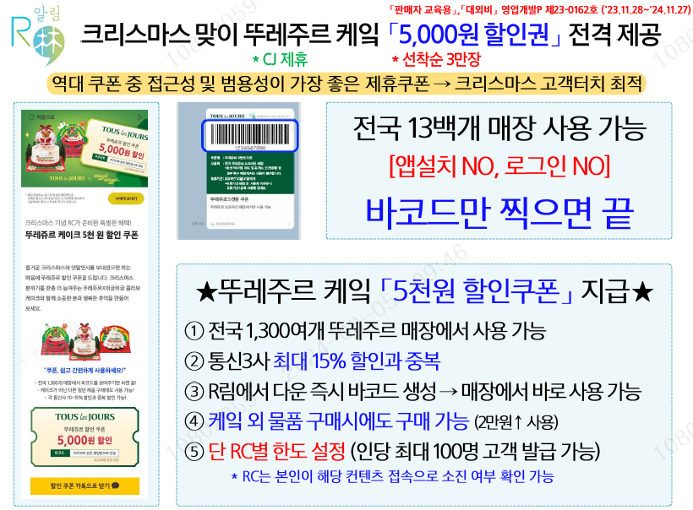

Slide 8
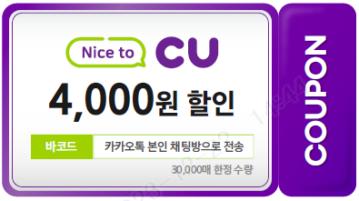
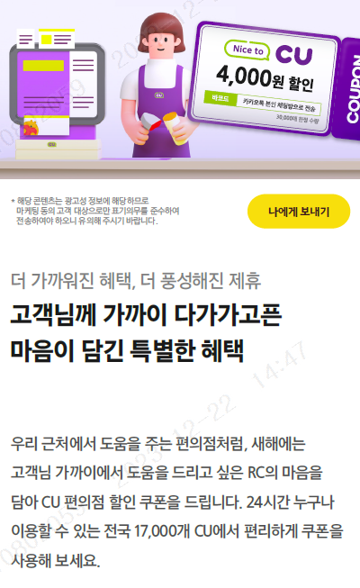
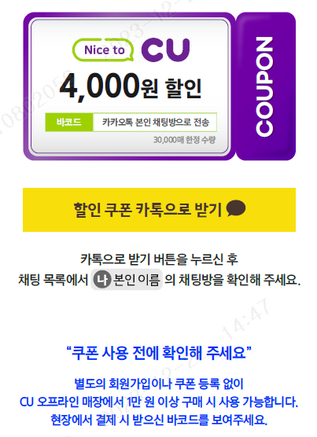
★R림이 해냈습니다!★
R림 1주년 기념 편의점 업계 1위 CU 전격 제휴 성사!
전국 어디서나 쓸수 있는 CU 4,000원 할인권
`24년 신년을 맞이한 더 가까워진 혜택, 더 풍성해진 제휴
※ 전국 1.7만개 매장
※ 당사 최초 제휴 확정
RC님께서 고객분들께 「더 가까이」 다가가보자는 염원을 담았습니다
R림 보내기만 하세요! 어렵지 않습니다!
주요 특징
① 전국 17천개 매장에서 사용 가능
② 카드사별 할인혜택과 중복 가능
③ 앱설치, 로그인 불필요
④ RC 인당 최대 50명 고객 쿠폰 발급 가능
꼭 이렇게 활용 해주세요!
1. 3만장 선착순! → Q-Day시 必 전달
2. 신년을 기념하여 고객에게 안부인사
3. 부담없이 「상품」니즈환기 컨텐츠 전달

